Slide 1
Тема.
Послідовне з'єднання провідників

Slide 2
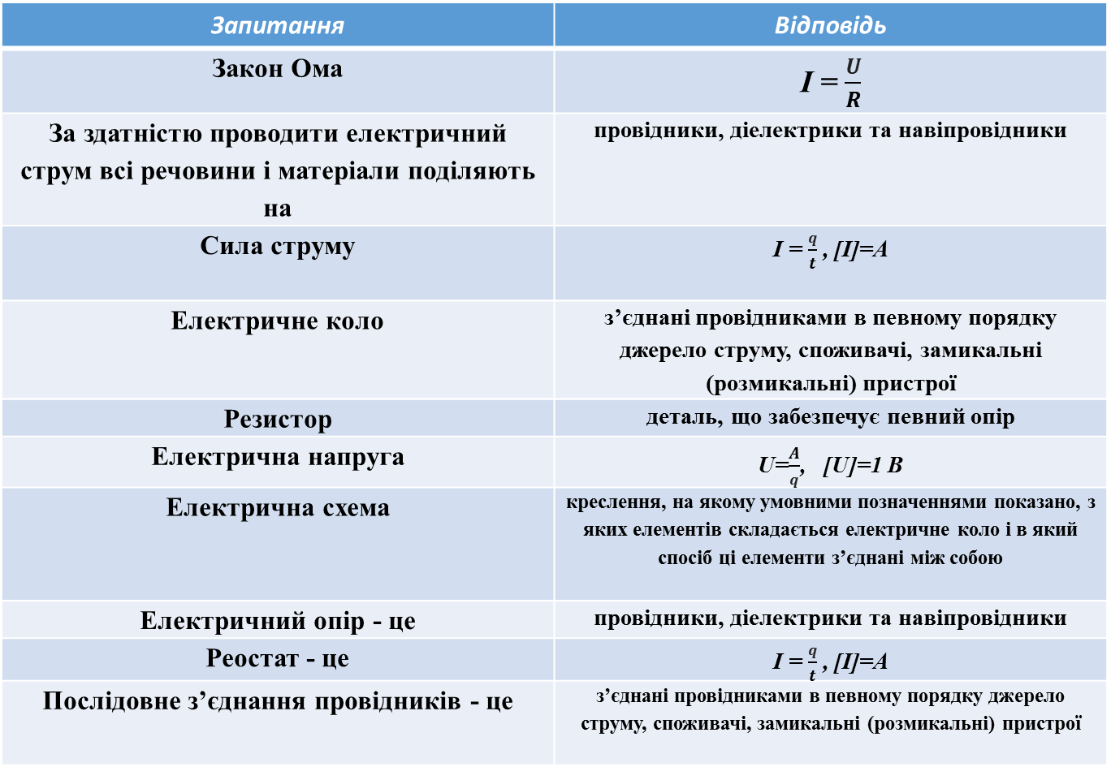
Актуалізація опорних знань
(за допомогою пристрою /експериментальне завдання стор.167/)
Запитання | Відповідь
Закон Ома | I =$\frac{U}{R}$
За здатністю проводити електричний струм всі речовини і матеріали поділяють на | провідники, діелектрики та навіпровідники
Сила струму | I =$\frac{q}{t}$ , [I]=А
Електричне коло | з’єднані провідниками в певному порядку джерело струму, споживачі, замикальні (розмикальні) пристрої
Резистор | деталь, що забезпечує певний опір
Електрична напруга | U=$\frac{A}{q}$, [U]=1 В
Електрична схема | креслення, на якому умовними позначеннями показано, з яких елементів складається електричне коло і в який спосіб ці елементи з’єднані між собою
Електричний опір - це | провідники, діелектрики та навіпровідники
Реостат - це | I =$\frac{q}{t}$ , [I]=А
Послідовне з’єднання провідників - це | з’єднані провідниками в певному порядку джерело струму, споживачі, замикальні (розмикальні) пристрої

Slide 3
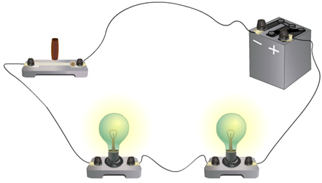
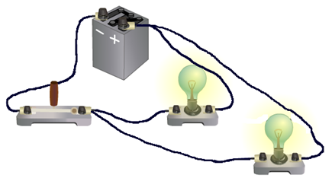
послідовне паралельне

Slide 4
Особливості послідовного з'єднання

Slide 5

У разі послідовного з'єднання провідників загальна сила струму в колі та сила струму в кожному провіднику однакові:
I = $I_{1}=I_{2}$

Slide 6

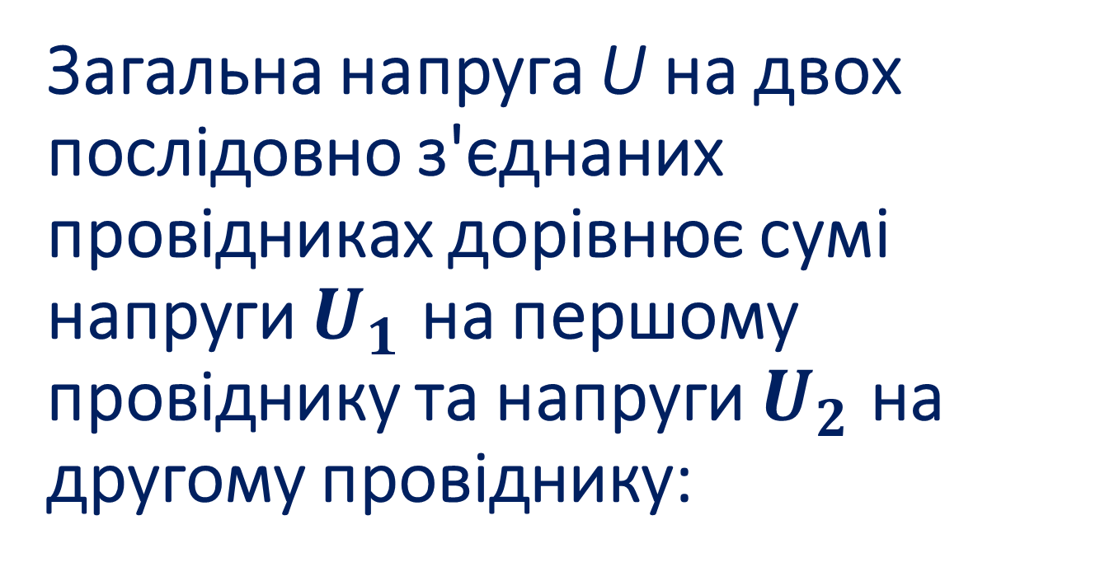
Загальна напруга U на двох послідовно з'єднаних провідниках дорівнює сумі напруги $U_{1}$ на першому провіднику та напруги $U_{2}$ на другому провіднику:
U =$U_{1}$+$U_{2}$

Slide 7

Якщо ділянка кола складається з кількох послідовно з'єднаних провідників, загальний опір ділянки дорівнює сумі опорів окремих провідників
R = $R_{1}+R_{2}$

Slide 8
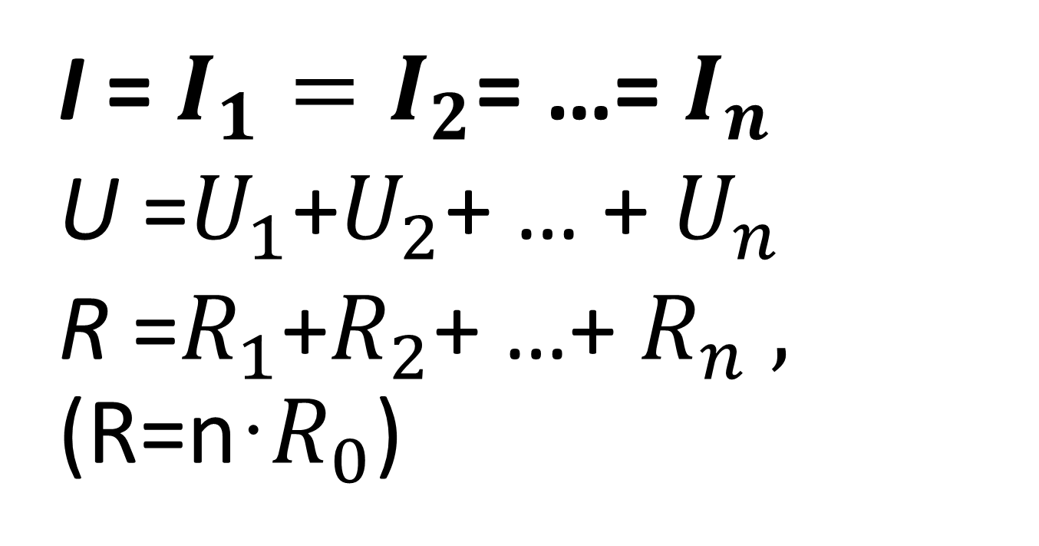
Отримані співвідношення справджуються для будь-якої кількості провідників:
I = $I_{1}=I_{2}$= …= $I_{n}$
U =$U_{1}$+$U_{2}$+ … + $U_{n}$
R =$R_{1}$+$R_{2}$+ …+ $R_{n} ,$ (R=n·$R_{0}$)

Slide 9
Одержані висновки можна перевірити експериментально

Slide 10
Правила, яких необхідно дотримуватися під час вимірювання сили струму амперметром
Амперметр вмикають у коло послідовно з тим споживачем, у якому необхідно виміряти силу струму.
Клему амперметра, біля якої стоїть знак «+», потрібно з'єднувати з проводом, що йде від позитивного полюса джерела струму, клему зі знаком «-» - із проводом, що йде від негативного полюса.
Не можна приєднувати амперметр до кола, в якому відсутній споживач струму, - це може призвести до псування обладнання або пожежі.

Slide 11
Правила, яких необхідно дотримуватися під час вимірювання напруги вольтметром
Вольтметр приєднують паралельно до тієї ділянки кола, на якій необхідно виміряти напругу.
Клему вольтметра, біля якої стоїть знак «+», слід з'єднувати з проводом, який іде від позитивного полюса джерела струму; клему зі знаком «-» - із проводом, що йде від негативного полюса джерела струму.
Для вимірювання напруги на полюсах джерела струму вольтметр приєднують безпосередньо до клем джерела.

Slide 12
РОЗВ'ЯЗУВАННЯ ЗАДАЧ
1. Резистори, опори яких 2 і 3 Ом, з’єднані послідовно й підключені до джерела постійної напруги 15 В. Яким є опір цієї ділянки кола? Знайдіть силу струму в колі та напругу на кожному резисторі.

Slide 13
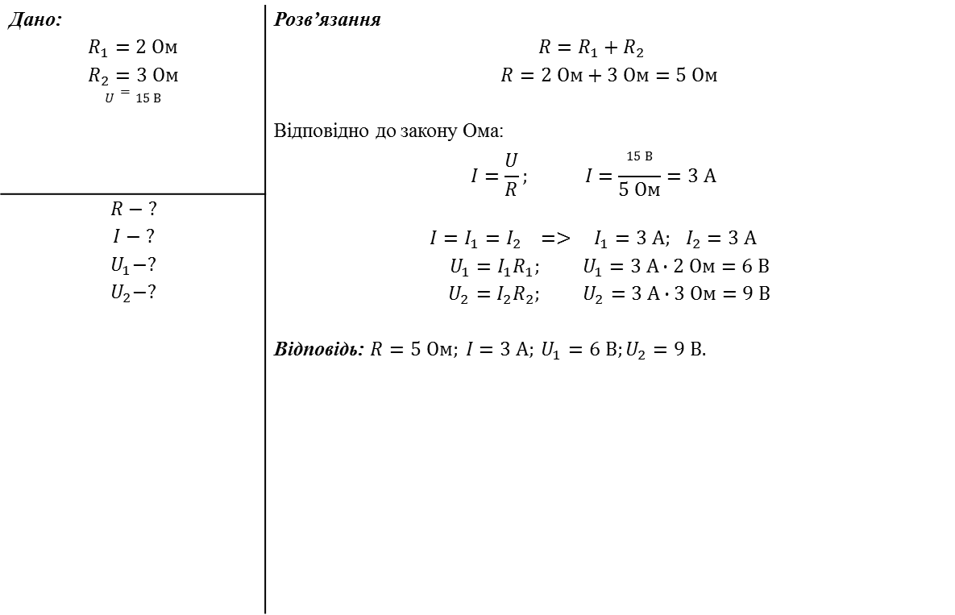
Дано: $$R_{1}=2 Ом$$ $$R_{2}=3 Ом$$ $$U=15 В$$ | Розв’язання $$R=R_{1}+R_{2}$$ $$R=2 Ом+3 Ом=5 Ом$$ Відповідно до закону Ома: $$I=\frac{U}{R}; I=\frac{15 В}{5 Ом}=3 А$$ $$I=I_{1}=I_{2} => I_{1}=3 А; I_{2}=3 А$$ $${U_{1}=I}_{1}R_{1}; U_{1}=3 А∙2 Ом=6 В$$ $${U_{2}=I}_{2}R_{2}; U_{2}=3 А∙3 Ом=9 В$$ Відповідь: $R=5 Ом; I=3 А; U_{1}=6 В;U_{2}=9 В.$
$$R − ?$$ $$I − ?$$ $$U_{1}−?$$ $$U_{2}−?$$

Slide 14
2. Резистори, опори яких 30 і 60 Ом, з’єднані послідовно й підключені до батарейки. Напруга на першому резисторі 3 В. Яка напруга на другому резисторі?

Slide 16
Бесіда за питаннями:
1. Як обчислити силу струму в електричному колі за послідовного з’єднання його елементів?
2. Як обчислити повну напругу в електричному колі, якщо є виміряні значення напруг кожної з його ділянок, що з’єднані послідовно?
3. Як обчислити загальний опір кола, яке складається з послідовно з’єднаних провідників?

